Slide 1
Я буду здоровым

Slide 2
Актуальность проекта
Возрастающее количество часто болеющих детей (ЧБД), не имеющих устойчивой мотивации к сохранению и укреплению своего здоровья; недостаточности знаний родителей о методах ЗОЖl привитие ребенку с малых лет правильного отношения к своему здоровью, чувство ответственности за него.

Slide 3
Цель.
Создать оптимальные условия для укрепления психического и физического здоровья ослабленных и ЧБД; подвести к осознанию потребностей ребенка в знаниях о себе и своем здоровье.

Slide 4
Задачи.
Обеспечить сохранение и укрепление физического и психического здоровья ослабленных детей(ЧБД);
Осуществить тесную взаимосвязь воспитательно – образовательного процесса и профилактико – оздоровительного процесса;
Оказывать помощь семье в воспитании и оздоровлении детей.

Slide 5
Участники проекта.
Дети 3-4 лет (младшая группа), воспитатели, инструктор ЛФК, младший воспитатель, родители.

Slide 6
Тип проекта.
Практико – ориентированный, групповой.

Slide 7
Продолжительность.
В течение года

Slide 8
Физкультурно – оздоровительные мероприятия
утренняя гимнастика
прогулка
подвижные
игры

Slide 9
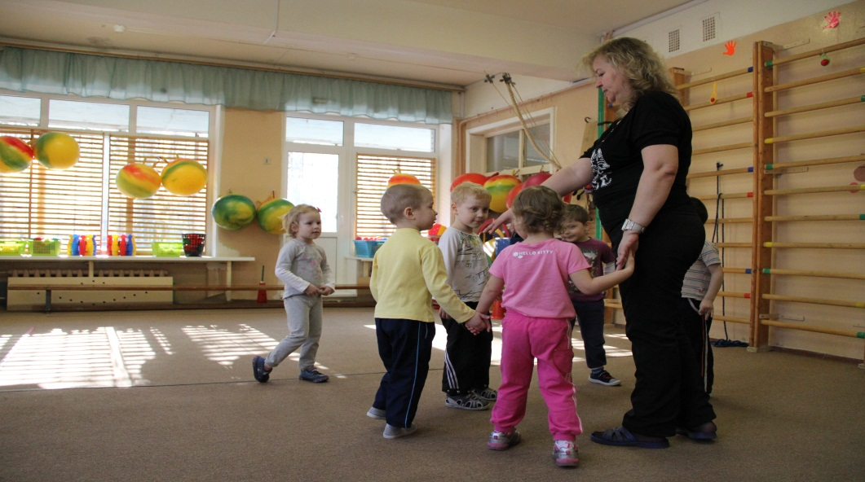
Физкультурно – оздоровительные мероприятия
утренняя гимнастика
прогулка
подвижные
игры

Slide 10
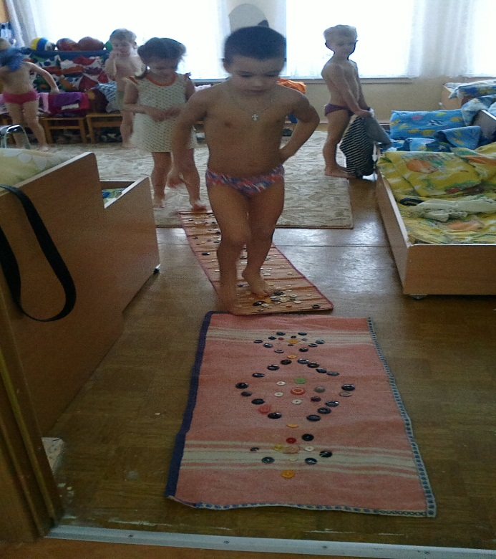
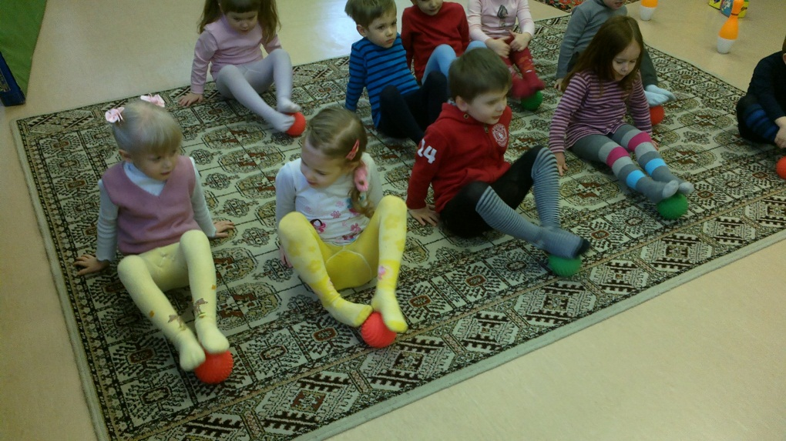
Оздоровительно – профилактические мероприятия
полоскание зева солевым раствором
массаж стоп на массажёрах
профилактика плоскостопия

Slide 11
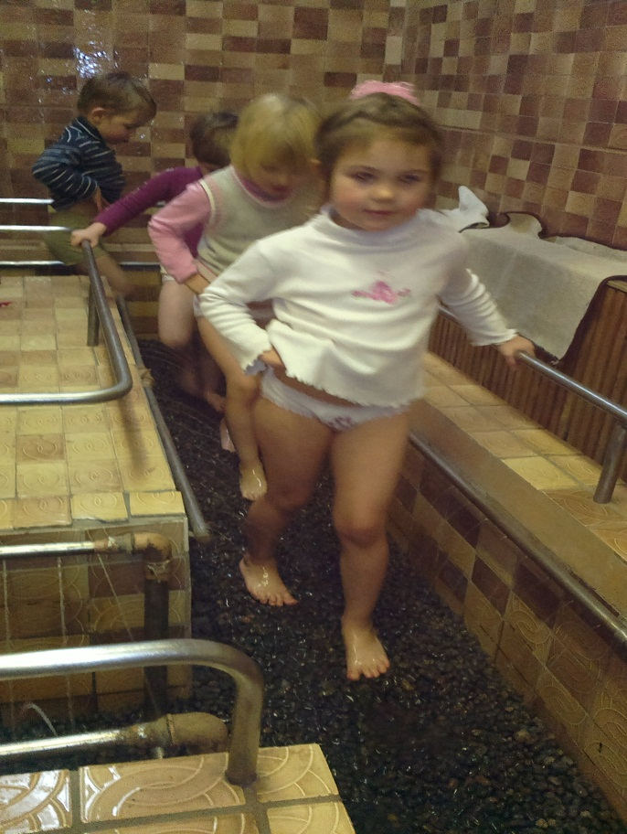
гимнастика для глаз
закаливающие процедуры(контрастное обливание ног)

Slide 12
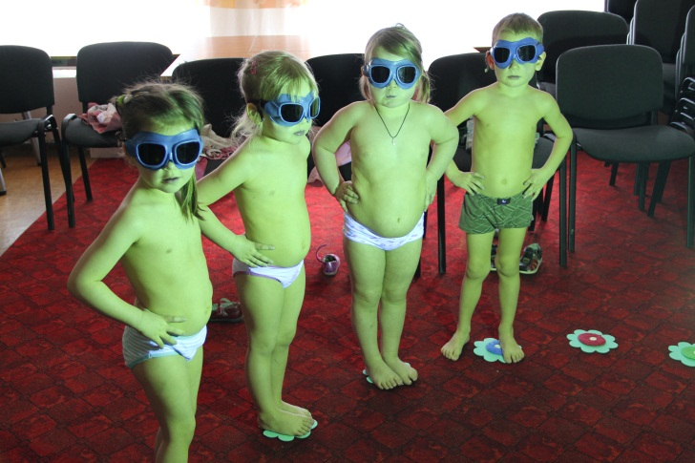
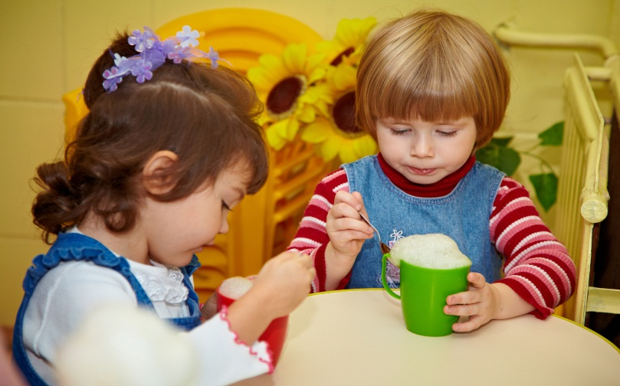
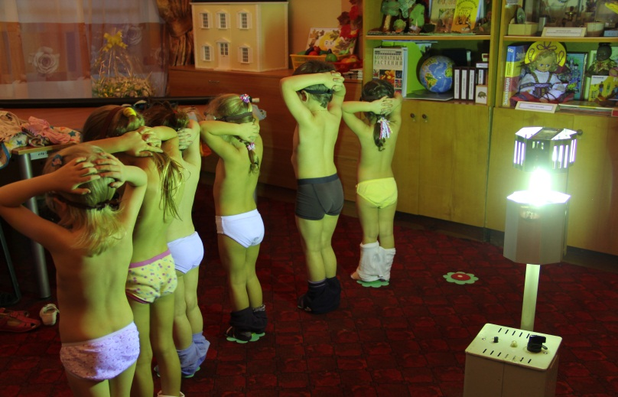
кислородный коктейль
ОУФО

Slide 13
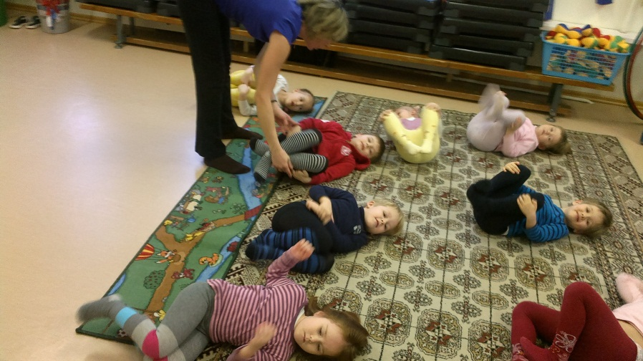
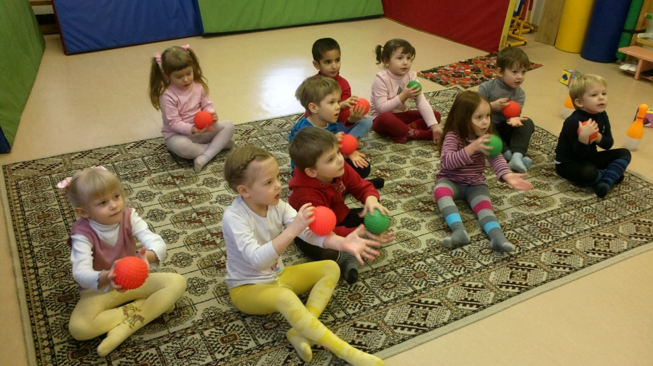
ЛФК

Slide 14
Интегрированные занятия
развитие речи + аппликация
« Огородник»
«Овощи на тарелке»
физическая культура
«В гостях у лисоньки»
ознакомление с окружающим +изо «В лес за грибами»
«В лесу много грибов»
развитие речи+ изо
«Зима»
«Белая звёздочка с неба упала»

Slide 15
Цикл занятий по ЗОЖ
Я расту здоровым
Береги своё здоровье

Slide 16
Работа с родителями: консультации для родителей
«Укрепление здоровья детей и снижение заболеваемости»
анкетирование
«Игра в системе оздоровительной и воспитательной работы с детьми»

Slide 17
наглядная агитация
Стенд «Безопасность ребёнка»
Папка - передвижка «Грипп»
Папка - передвижка «Берегите своих детей» ( детский травматизм)

Slide 18
Чтение художественной литературы
Т.А.Шорыгина «Осторожные сказки»
Г.К. Зайцев « Уроки Мойдодыра»
Н.С.Орлова «Ребятишкам про глаза»
К.Чуковский
« Мойдодыр»
Е.А.Алябьева
Поучительные сказки
А.Барто «Девочка- чумазая»

Slide 19
Дидактические игры
«Что такое хорошо и что такое плохо»
«Если малыш поранился»
«Малыши - крепыши»
«Валеология или здоровый малыш»
«Как избежать неприятностей»
«Доктор Айболит»

